Slide 1

Vimperator
黑客的上网工具

Slide 2

课 程 简 介

Slide 3

Firefox
Add-on

Slide 4
Vimperator

Slide 5
Vim
+
operator

Slide 6
Vim
+
imperator

Slide 7


Slide 8


Slide 9
够用
暂停
快捷
资料
记忆
使用
常用

Slide 10
浏览
简介
缓冲
大纲
模式
标签
其他

Slide 11
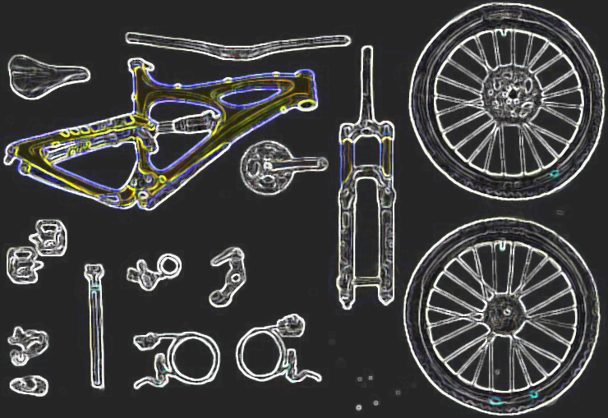

Slide 12

网 页 浏 览

Slide 13
导航
打开
t T
o O
p P
w W
刷新
停止
退出
目录
禁用

Slide 14
导航
打开
gh gH
H L
gu gU
刷新
停止
退出
目录
禁用

Slide 15
导航
打开
r
刷新
停止
退出
目录
禁用

Slide 16
导航
打开
:stop
刷新
停止
退出
目录
禁用

Slide 17
导航
打开
ZQ ZZ
刷新
停止
退出
目录
禁用

Slide 18
导航
打开
:cd :pwd
~ .
刷新
停止
退出
目录
禁用

Slide 19
导航
打开
S-ESC
i
刷新
停止
退出
目录
禁用

Slide 20

缓 冲 区

Slide 21
跳转
滚动
缩放
复制
信息

Slide 22
跳转
滚动
缩放
复制
信息

Slide 23
跳转
滚动
缩放
复制
信息

Slide 24
跳转
滚动
缩放
复制
信息

Slide 25
跳转
滚动
缩放
复制
信息

Slide 26
跳转
滚动
缩放
复制
信息

Slide 27

模 式

Slide 28
普通
可视
命令
插入
hint

Slide 29

标 签 页

Slide 30
切换
关闭
排序
打开

Slide 31

其 他

Slide 32
S-ESC

Slide 33
S-ESC

Slide 34
S-ESC

Slide 35
S-ESC

Slide 36


